Slide 1


THEMA POPPY
Jalon 4 : jury de la meilleure conception
BA-2A 2015-2016
Groupe : Fifty Fifty
- Bourderes Florian
- Delcan Julie
- Pottier Bonnet Camille
- Turpain Clément

Slide 2
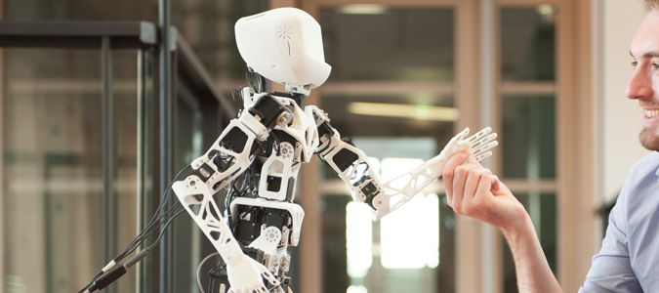
Plan
I- Contexte du projet
II- Organisation et traçabilité du travail
III- Titre
IV- Concept de fonctionnement
V- Modélisation et prédimensionnement
    Ière conception
    Conception finale
    Conception détaillée
    Servomoteur
    VI- Conclusion

Slide 3
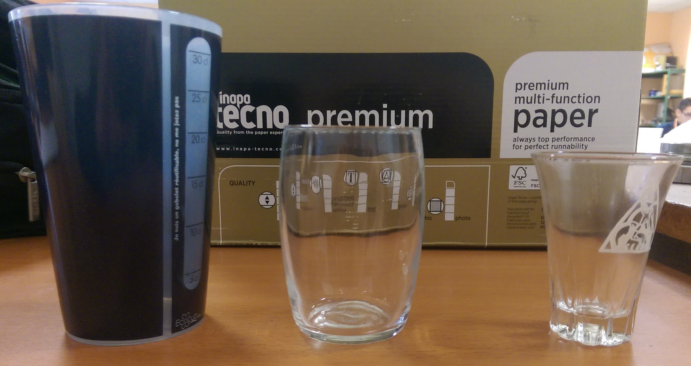
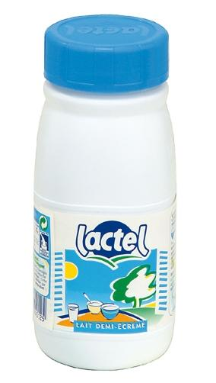
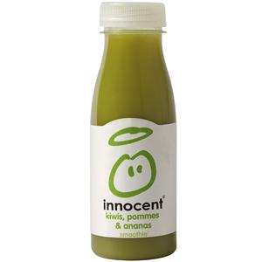
Contexte
Cahier des charges :
Manipuler une bouteille de 0,25 L et un verre rigide
Solution esthétique
Coût mini €
Actionneurs type Dynamixel (marque Robotis)

Slide 4
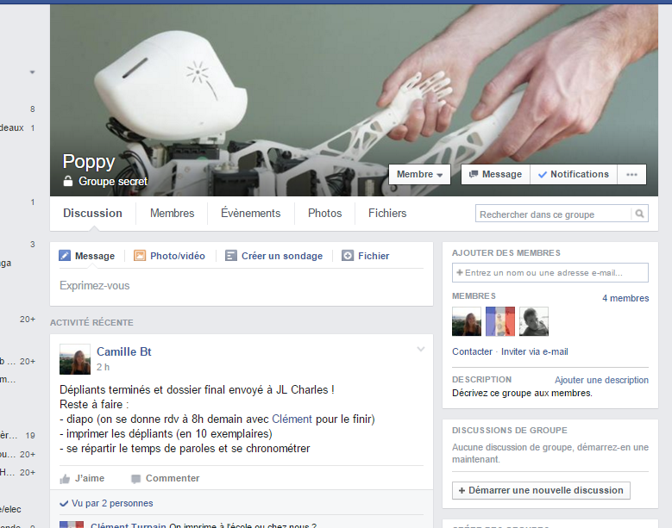
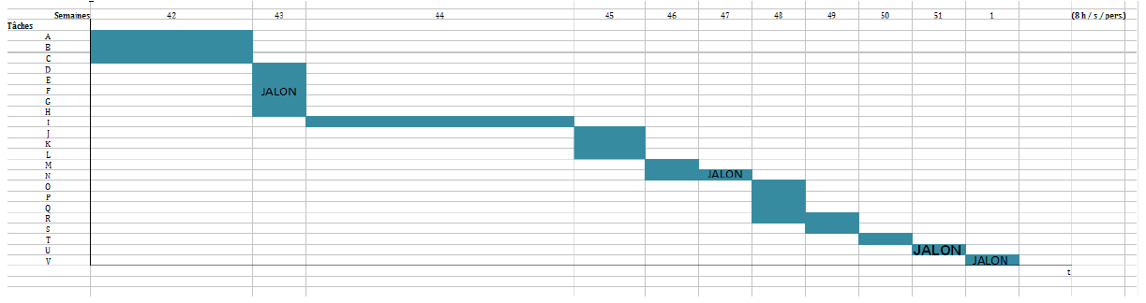
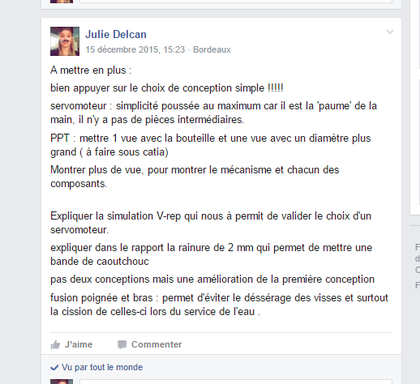
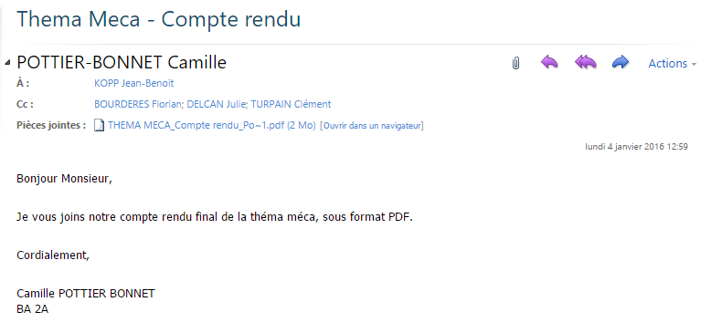
Organisation et traçabilité

Slide 5
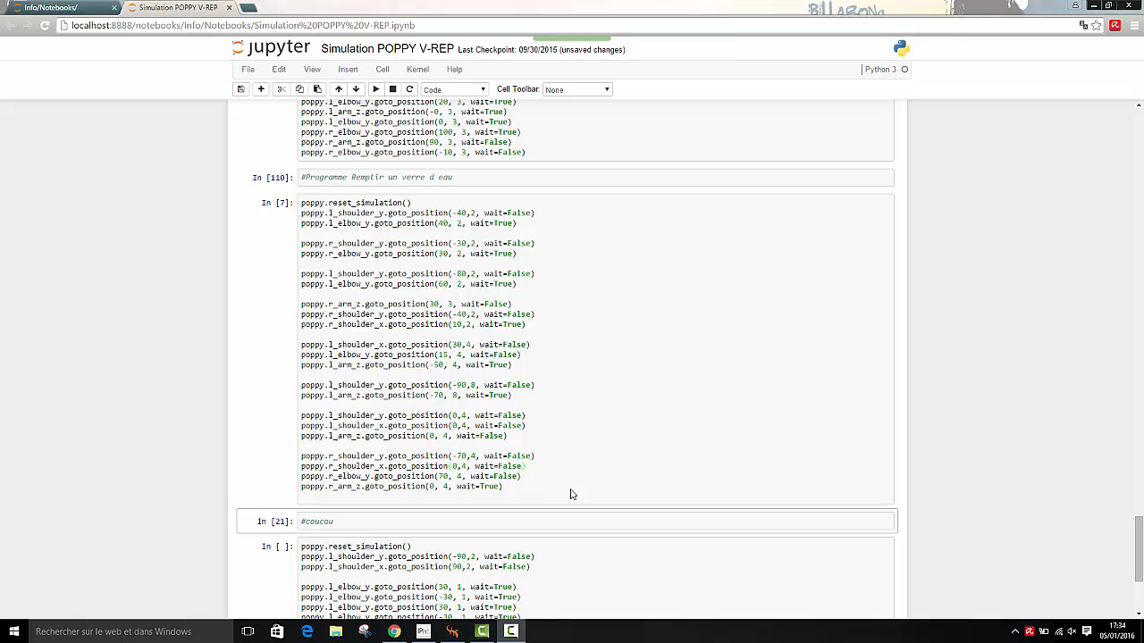
Choix de concePtion
V-REP : logiciel de simulation

Slide 6
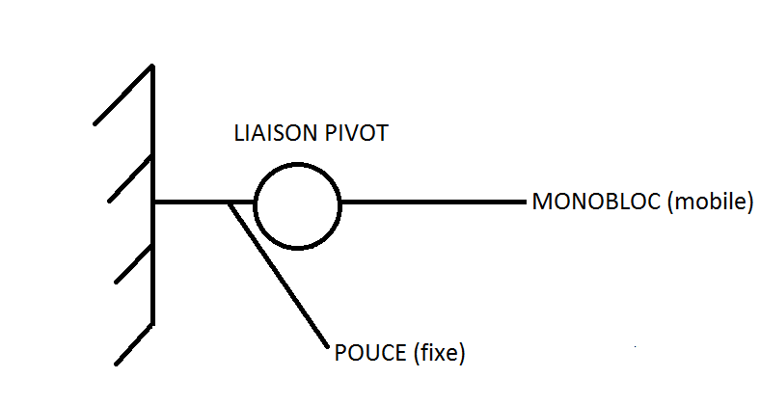
Concept de fonctionnement
Schéma cinématique
3 critères :
- Simplicité
Coût
Masse

Slide 7
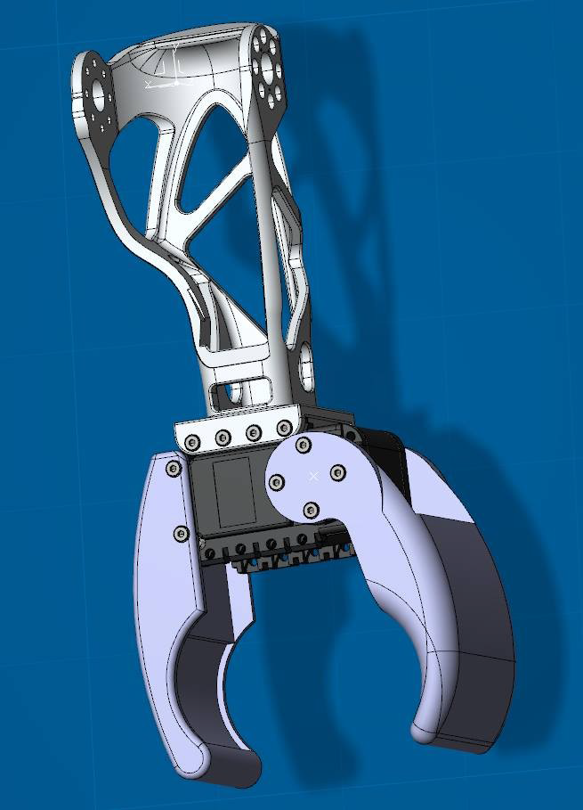
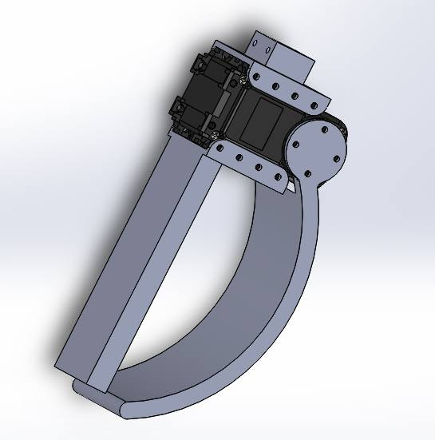
Modélisation et prédimensionnement
Conception préliminaire
Amélioration
Bras
Avant bras original de
Poppy
Servomoteur
Doigt mobile
Doigt fixe

Slide 8
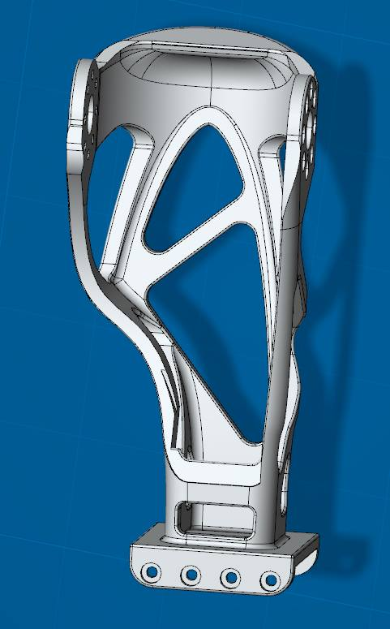
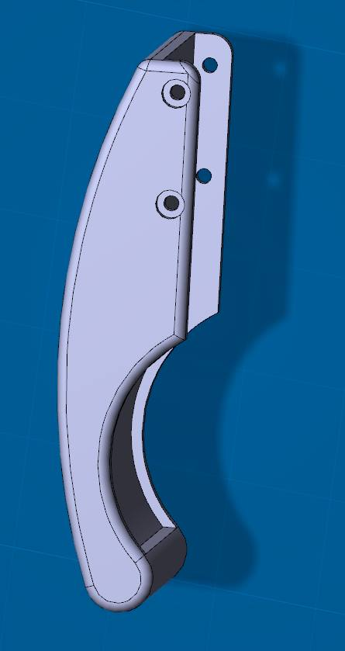
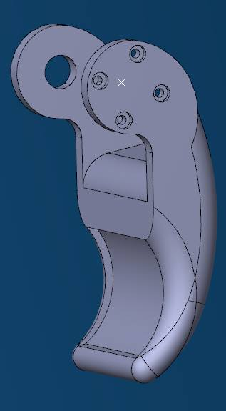
Conception détaillée
Avant-bras
Pouce (fixe)
Monobloc (mobile)

Slide 9
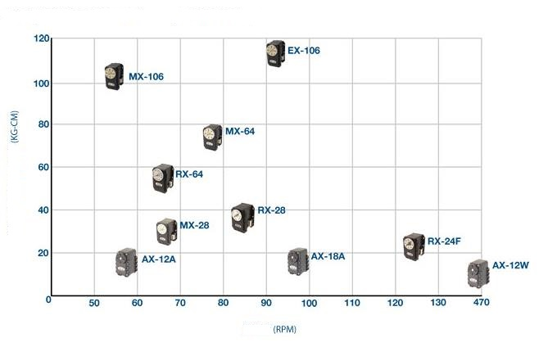
Servomoteur
Masse: 52,9g
Coût : 45 €
Grande vitesse
Plage de déplacement: 300°
Décrochage couple max
Vitesse

Slide 10
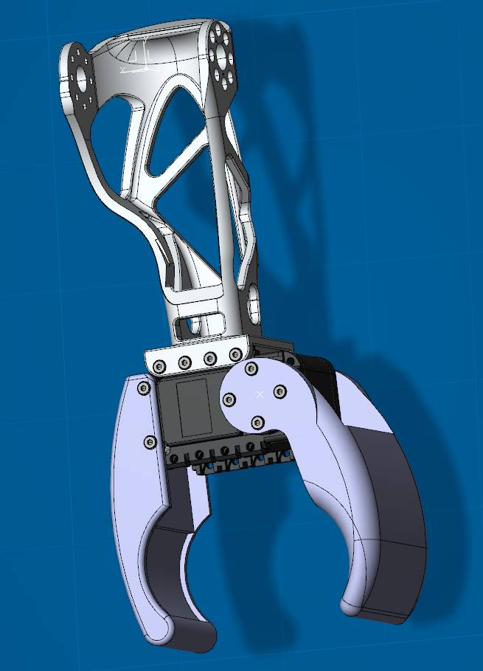
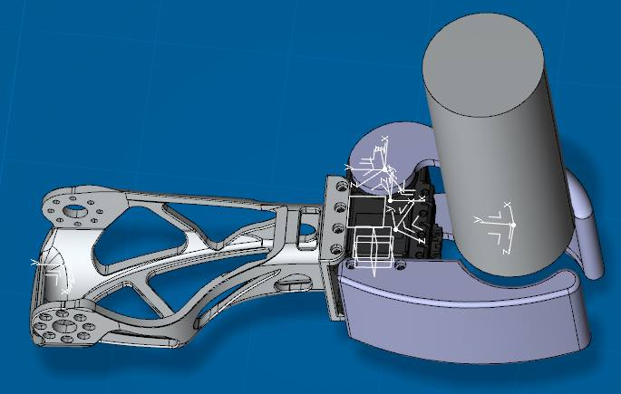
Conclusion
- Simplicité : critère respecté
- Coût : critère respecté
- Masse : critère respecté
Sources : www.poppy-project.org et FranceRobotique.com

